Slide 1
标准化业务受理操作指导手册
电子发票
IT系统部
2019年5月

Slide 2
CONTENTS 目录
1
功能简介
2
菜单路径
3
具体操作

Slide 3
1、功能简介
电子发票包括未开具电子发票、已开具电子发票、电子发票推送信息设置、电子发票推送日志、电子发票推送信息设置日志，共五个模块。
未开具电子发票：此页签展示未开具电子发票的相关流水号等信息，并可以选择开发票；
已开具电子发票：此页签展示根据条件查询到的已经开了的发票的相关流水号等信息；
电子发票推送信息设置：此页签可设置以何种方式、时间推送相关发票信息；
电子发票推送日志：此页签展示推送电子发票的历史记录；
电子发票推送信息设置日志：此页签展示推送信息设置的历史记录；

Slide 4
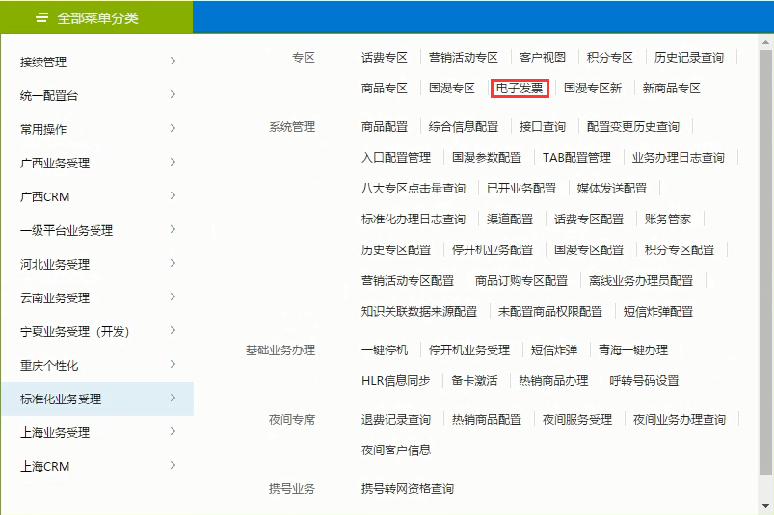
2、菜单路径
菜单路径：标准化业务受理-专区-电子发票

Slide 5
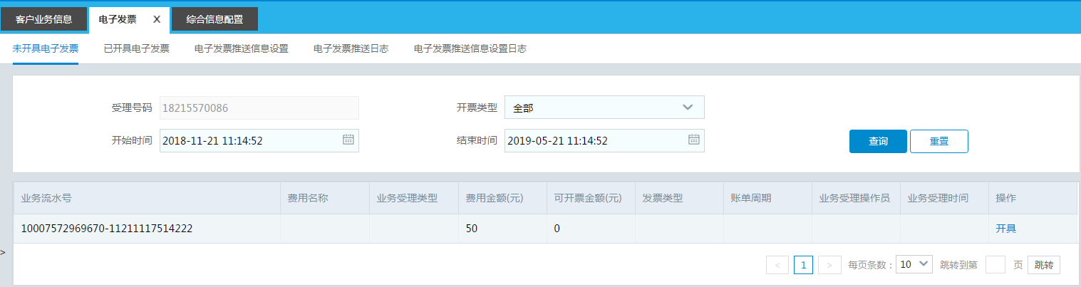
3、具体操作-未开具电子发票
1、查询区包括受理号码、开票类型、开始时间、结束时间，点击查询可根据条件进行查询，点击重置可将查询条件恢复到初始态；开票类型（全部,预存发票,月结发票,营销发票）可以在电子发票推送信息设置中设置；
2、查询结果列表字段包括：业务流水号、费用名称、业务受理类型、费用金额(元)、可开票金额(元)、发票类型、账单周期 、业务受理操作员、业务受理时间、操作；点击操作列“开具”，可以进行具体的开具发票操作；

Slide 6
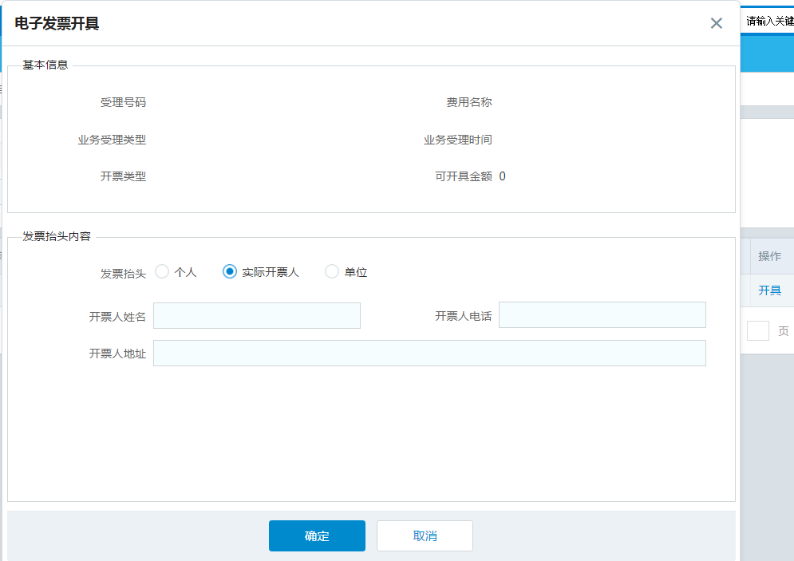
3、具体操作-未开具电子发票
查询结果列表操作栏，点击“开具”后， 弹出电子发票开具弹框：
发票抬头内容，可选项【个人】、【实际开票人】、【单位】，可根据具体情况进行办理；

Slide 7
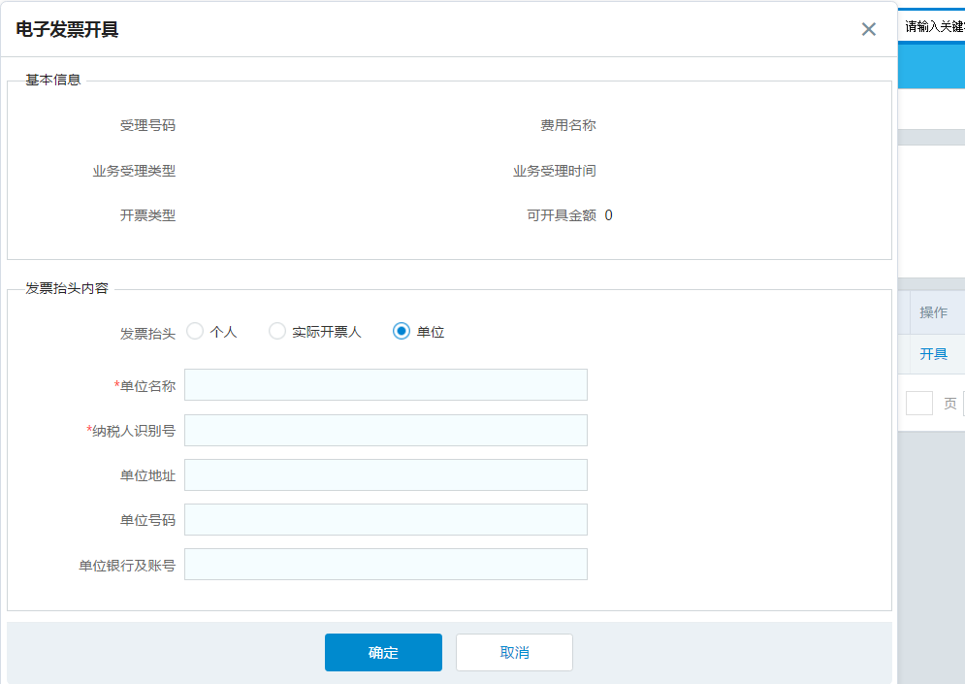
3、具体操作-未开具电子发票
查询结果列表操作栏，点击“开具”后， 弹出电子发票开具弹框：
发票抬头内容：【单位】，页面展示：

Slide 8
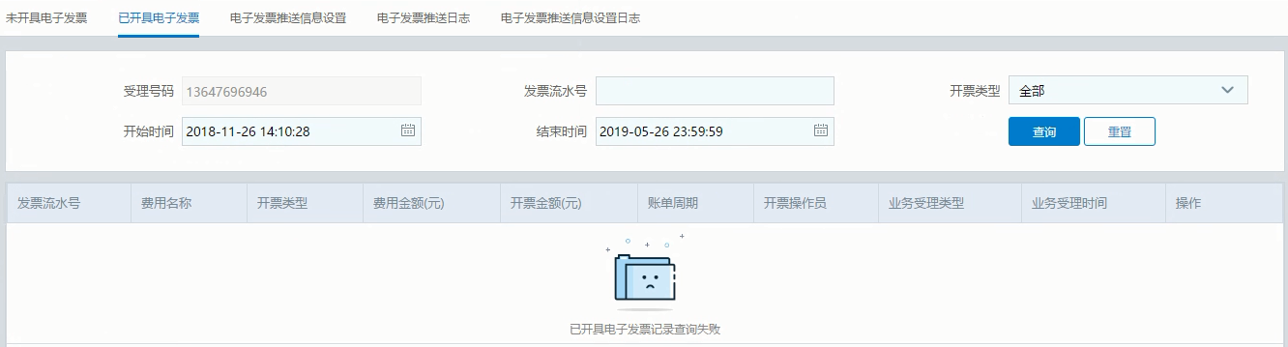
3、具体操作-已开具电子发票
1、查询区内容包括受理号码、发票流水号、开票类型、开始时间、结束时间，点击查询可根据条件进行查询，点击重置可将查询条件恢复到初始态；开票类型（全部,预存发票,月结发票,营销发票）可以在电子发票推送信息设置中设置；
2、查询结果列表区的字段包括发票流水号、费用名称、开票类型、费用金额(元)、开票金额(元)、账单周期 、开票操作员、业务受理类型、业务受理时间；
3、查询结果操作栏的“推送”按钮，以及详情弹框内的推送按钮，点击之后，将弹出二次确认的提示语，推送后，将展示推送成功或是失败的提示语，推送失败将提示失败原因；

Slide 9
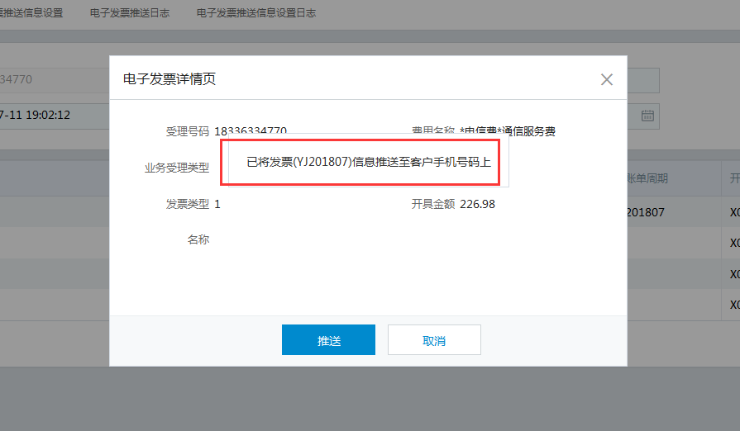
3、具体操作-已开具电子发票
电子发票详情页，展示如下：

Slide 10
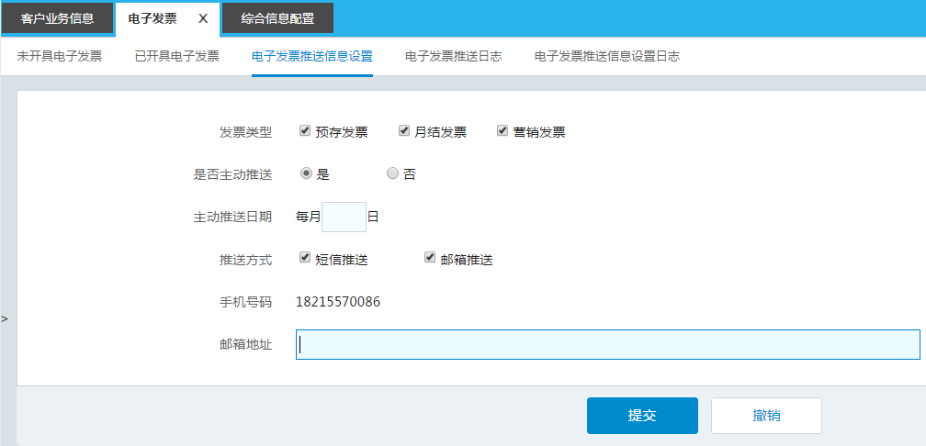
3、具体操作-电子发票推送信息设置
1、设置发票类型，可选项：预存发票、月结发票、营销发票；
2、设置是否主动推送：若选否，则主动推送日期不显示；若选是，可设置日期；
3、设置推送方式，可选项：短信推送、邮箱推送；若选择邮箱推送，则会出现邮箱地址文本框，可进行输入；
4、设置完成后，点击提交按钮；

Slide 11
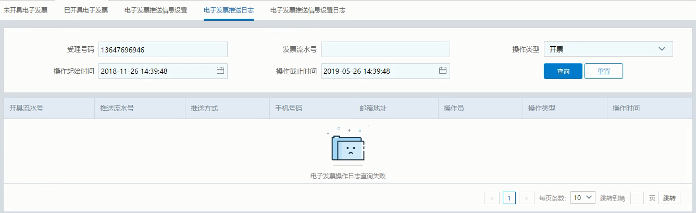
3、具体操作-电子发票推送日志
1、查询区内容包括受理号码、发票流水号、操作类型、操作起始时间、操作截至时间，操作类型下拉框可选，点击查询可根据条件进行查询，点击重置可将查询条件恢复到初始态；
2、查询结果列表字段由开具流水号、推送流水号、推送方式、手机号码、邮箱地址、操作员、操作类型、操作时间组成；

Slide 12
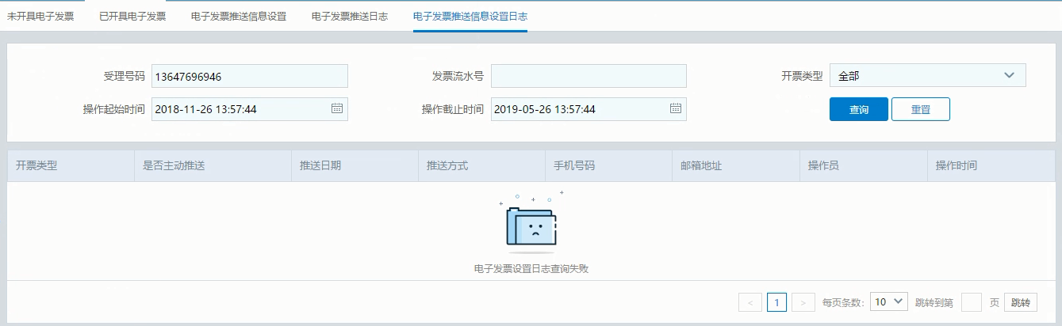
3、具体操作-电子发票推送信息设置日志
1、查询区内容包括受理号码、发票流水号、开票类型、操作起始时间、操作截至时间，开票类型下拉框可选，点击查询可根据条件进行查询，点击重置可将查询条件恢复到初始态；
2、查询结果列表字段由开票类型、是否主动推送、推送日期、推送方式、手机号码、邮箱地址、操作员、操作时间组成；

Slide 13
谢谢！

